Slide 1
خطة الأخلاء

Slide 2
خطة الأخلاء
هي من أهم تدابير الدفاع المدني ( الحماية المدنية ) الوقائية التي من خلالها يمكن أبعاد أكبر عدد ممكن من العاملين من أماكن الخطر الى أماكن آمنة للتقليل من الخسائر و حماية الأرواح البشرية .

Slide 3
الأخلاء
تعريف الأخلاء : هو القيام بعملية ابعاد العاملين من أماكن الخطر الى أماكن آمنة على أن يتم أعادتهم الى أماكنهم الأصلية بعد زوال الخطر .

Slide 4
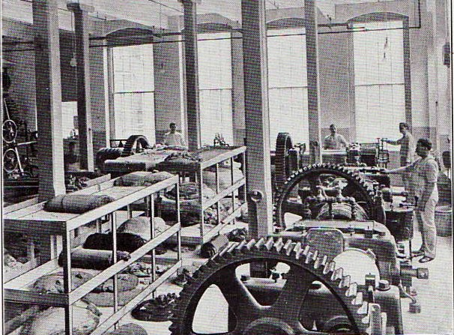
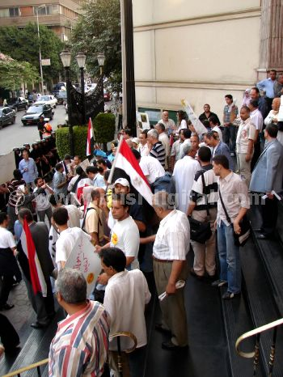
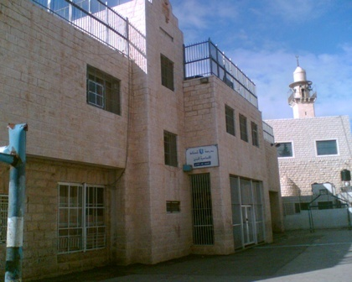
أهمية الإخلاء
أصبحت المنشأت الصناعية تحتوي على مباني ضخمة ومعدات متنوعة وآلات مختلفة ومواد خطرة إضافة إلى الثروة البشرية – فإن الإخلاء يعتبر إجراء وقائي في الحفاظ على هذه الثروات ضماناً لحسن سير العمل ودفع عجلة الإنتاج .

Slide 5
التخطيط للإخلاء
التخطيط للإخلاء هو تصور كامل لظروف تتطلب إخلاء الموقع – ومن هذا المنطلق وعلى ضوء عناصر معينة توضع خطة واضحة مكتوبة يتم إعلانها للجميع ويدربون عليها ، وذلك بعد إقرارها من جهة الإختصاص . والخطة المشار إليها يجب أن تكون :
متكاملة : لتوضيح الخطوات قبل الإخلاء واثناءه وبعده .
متطورة : لتلاحق التقدم العلمي في أساليب الوقاية وتطور الأخطار
شاملة : لحماية المنشأة بما فيها من ثروات .
عميقة : يفرض فيها وقوع اسوأ المخاطر المحتملة .

Slide 6
انواع الاخلاء
اخلاء فوري
اخلاء جزئي
اخلاء كلي

Slide 7
الاخلاء الفوري:
ينفذ اثناء حدوث الخطر ( اخلاءًا بشرياً).
الاخلاء الجزئي:
ينفذ في حالة ترميم المباني المتصدعة نتيجة وقوع الخطر و يكون لمدة محددة (اخلاء العاملين و المعدات الخفيفة الى مكان اخر على ان يتم اعادتهم الى اماكنهم الاصلية بعد عملية الترميم).
الاخلاء الكلي:
و هو الذي يتم عندما يتعرض المبنى باكمله للخطر الداهم و يصبح الوضع خطر على الارواح.

Slide 8
واضعـوا خطة الإخلاء
نظراً لأهمية الخطة فإنه يلزم أن يشترك في وضعها كل من
مدير الإنتاج .
مدير أمن المنشأة .
مدير الأمن الصناعي .
مدير الخدمة الهندسية .
مدير الإطفاء .
مدير الخدمة الطبية .
ولهم أن يضموا مديرين آخرين تستدعي طبيعة عملهم الإشتراك في وضع الخطة لتكون وافية ومحققة للغرض الموضوعة من اجله

Slide 9
طريقة اعداد خطة الاخلاء
تعتمد خطة الاخلاء
جزء مكتوب
جزء مرسوم

Slide 10
(1)
لجنة الحماية المدنية بالمؤسسة
ملاحظات | ت . شخصي | ت .العمل | الاسم | الوظيفة | م
مسئولي الحماية المدنية بالمؤسسات الجوار
ملاحظات | ت . شخصي | ت .العمل | الاسم | الوظيفة | م

Slide 11
أرقام تليفونات جهات المعونة الخارجية
ملاحظات | ت . شخصي | ت .العمل | الاسم | الوظيفة | م
 |  |  |  | شرطة النجدة | 1
 |  |  |  | مرفق المياه | 2
 |  |  |  | مرفق الكهرباء المركزى | 3
 |  |  |  | شركة الغاز | 4
 |  |  |  | مرفق الإطفاء | 5
 |  |  |  | مرفق الإسعاف | 6
 |  |  |  | قسم الشرطة المختص | 7
 |  |  |  | أى جهة أخرى قد ترى إدارة المبنى استدعاؤها | 8

Slide 12
(2)
نشاط الشركة:....................................................................
............................................................................................
مساحة و حدود الشركة:.......................................................
الحد البحري
الحد القبلي
الحد الشرقي
الحد الغربي
طرق الاقتراب:.....................................................................
الوصف التكويني للشركة:
(مبنى اداري – عدد 2 عنبر تصنيع ............ الخ)
عدد العاملين بالشركة:.......................... ( الاسماء ملحق أ)
عدد العاملين ذو القدرات الخاصة و الامراض المزمنة:....................
( الاسماء و اماكن تواجدهم بالشركة ملحق ب )

Slide 13
(3)
مداخل و مخارج الشركة:
مداخل و مخارج رئيسية (الابواب الرئيسية للشركة)
مداخل و مخارج فرعية ( مداخل و مخارج الطوارئ)
المواقع المراد اخلاءها
توضح الخطة هل هي مواقع مفتوحة او مباني مع ذكر نوع المبنى و الوقت اللازم لاخلاءها ( مع الوضع في الاعتبار في حالة تعدد المباني و المواقع المفتوحة في الشركة يتم عمل لكل موقع و مبنى خطة فرعية للاخلاء لتدريب شاغلي كل موقع او مبنى على تنفيذ الخطة الخاصة به)
مناطق التجمع :
تحدد منطقة تجمع رأسية(أ) و منطقة تجمع فرعية (ب) على ان يراعى سهولة الوصول اليهما و تحديد الاشخاص المشرفين عليهما
منطقة الاخلاء:
تحدد منطقة الاخلاء (1) مع تحديد الاشخاص المشرفين عليها

Slide 14
(4)
نظام الانذار:
عبارة عن سرائن صوتية تعطي الإنذار بصورة متتابعة وفقاً لترتيب الأماكن المطلوب إخلائها وقد تكون سرينة صوتية تعطي إنذاراً في المنشأة جميعها مرة واحدة
ملاحظة : علماً بأن أنسب وسائل الإنذار لإخلاء المنشأة هو إستخدام الإذاعة الداخلية في حالة وجودها وإنتشارها بالمنشاة لأنه يمكن عن طريقها تنفيذ ما يلي :
الإعلان عن إخلاء بعض المناطق دون المناطق الأخرى .
تهدئة روع العاملين وتوجيههم بهدوء إلى وسائل النقل المتاحة
سهولة إجراء تعديل وتبديل في خطة الإخلاء وفقاً لتطور الموقف
إخلاء تخصصات معينة أو السيدات وكبار السن كمرحلة أولى
منع إستخدام المصاعد فى الإخلاء .
إرشاد المطلوب إخلائهم لمسارات الإخلاء .

Slide 15
(5)
مشرفيين على تنفيذ خطة الاخلاء في
الشركة ككل – المباني و المناطق الفرعية طبقا للملحق (ج) كل حسب مكانه المدون
مسئوليي الحماية المدنية بالشركة
(التوقيع)
اعتماد / رئيس مجلس ادارة الشركة
(التوقيع)

Slide 16
تنــــــــبيـــه
وكما هو معروف أن قبطان السفينة هو أخر من يغادرها في حالة تعرضها للغرق
فإن الأفراد المسئولين عن الاخلاء هم اخرمن يغادرون الموقع او المبنى المراد اخلاءه

Slide 17
الجزء المرسوم

Slide 18
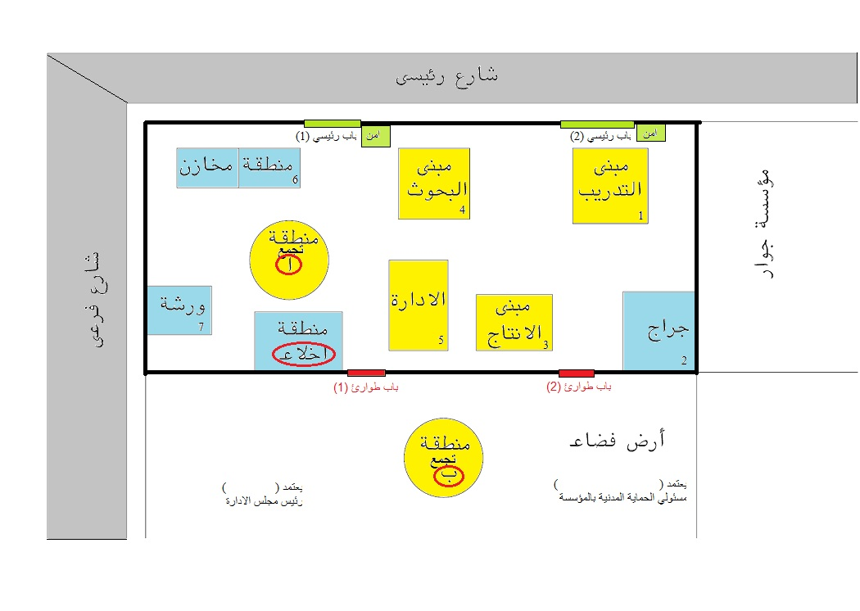
خطة الاخلاء للشركة .........
تصدق
وسيلة الانذار
ازمنة الاخلاء
مبنى (1)
مبنى(3 )
مبنى(4 )
مبنى(5)

